Slide 1
Test doboru podobieństwa
Andrzej Dąbrowski

Slide 2
Zadania programu
Stworzenie zestawu pytań
Zbieranie informacji od
Studentów
Pracodawców
Analizowanie odpowiedzi
Wynik w % dający informacje o dopasowaniu firmy do studenta

Slide 3
Zbiór Rozmyty
Własność | Zbiór rozmyty
Opis | Odpowiedzi w postaci pojedynczej wartości lub listy wzorów pozwala na poznanie odpowiedzi z trudno definiowanego zbioru Oś y może być tylko w zakresie [0 1]
Odpowiedź | Firmy | Studenta
 | Pojedyncza wartość | Lista równań i zakresów
Przykład Wynagrodzenie | 13 /h | 0 -10 0 10-25 1/15*x-2/3 25-100 1
Odp | 0,2

Slide 4
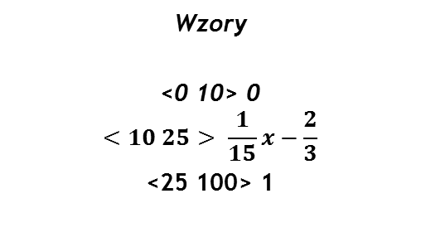
Zbiór Rozmyty
Wzory
<0 10> 0
$$<10 25> \frac{1}{15}x−\frac{2}{3}$$
<25 100> 1

Slide 5
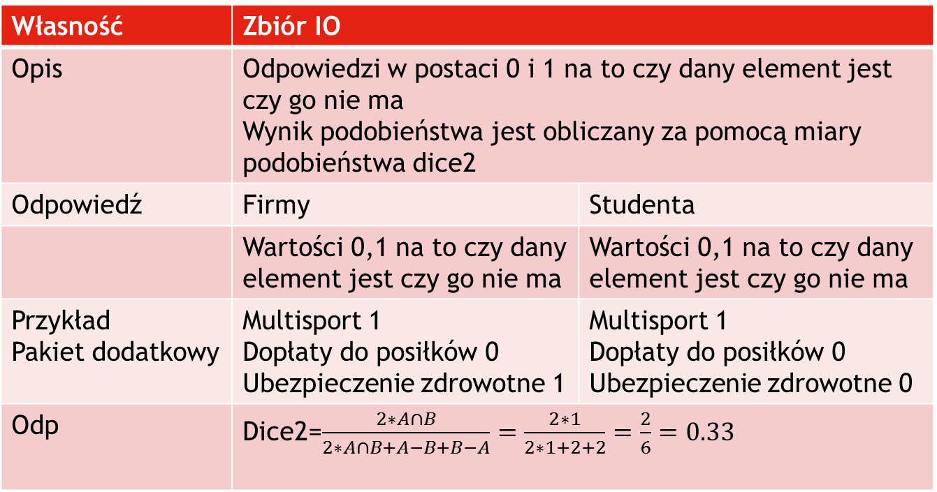
Zbiór IO
Własność | Zbiór IO
Opis | Odpowiedzi w postaci 0 i 1 na to czy dany element jest czy go nie ma Wynik podobieństwa jest obliczany za pomocą miary podobieństwa dice2
Odpowiedź | Firmy | Studenta
 | Wartości 0,1 na to czy dany element jest czy go nie ma | Wartości 0,1 na to czy dany element jest czy go nie ma
Przykład Pakiet dodatkowy | Multisport 1 Dopłaty do posiłków 0 Ubezpieczenie zdrowotne 1 | Multisport 1 Dopłaty do posiłków 0 Ubezpieczenie zdrowotne 0
Odp | Dice2=$\frac{2∗A∩B}{2∗A∩B+A−B+B−A}=\frac{2∗1}{2∗1+2+2}=\frac{2}{6}=0.33$

Slide 6
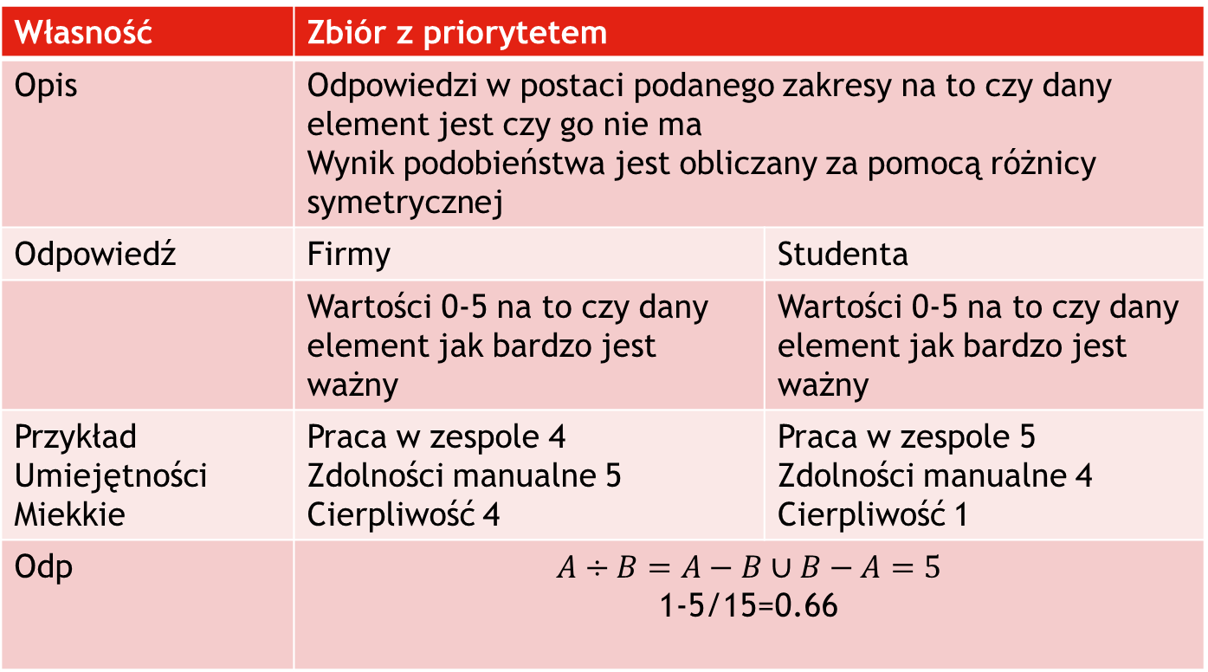
Zbiór z priorytetem
Własność | Zbiór z priorytetem
Opis | Odpowiedzi w postaci podanego zakresy na to czy dany element jest czy go nie ma Wynik podobieństwa jest obliczany za pomocą różnicy symetrycznej
Odpowiedź | Firmy | Studenta
 | Wartości 0-5 na to czy dany element jak bardzo jest ważny | Wartości 0-5 na to czy dany element jak bardzo jest ważny
Przykład Umiejętności Miekkie | Praca w zespole 4 Zdolności manualne 5 Cierpliwość 4 | Praca w zespole 5 Zdolności manualne 4 Cierpliwość 1
Odp | $$A÷B=A−B∪B−A=5$$ 1-5/15=0.66

Slide 7
Przykładowy test
Pytanie | Rodzaj | Elementy
Wynagrodzenie | Zbiór rozmyty
średnia wieku | Zbiór rozmyty
Czas pracy | Zbiór rozmyty
Umiejętności | Zbiór z priorytetem | Komunikacyjne, Praca w zespole, Radzenie ze stresem, Analityczne myślenie, Praca monotonna, zdolności programistyczne
Pakiet dodatkowy | Zbiór IO | Multisport, Opieka medyczna, Dopłaty do posiłków, służbowy samochód, Służbowe wyjazdy

Slide 8
Przyszłość
Wersja graficzna projektu
Dodawanie pytań automatycznie
Wykorzystanie na Akademickich Targach Pracy, Gali Pracodawców jako pomoc w nawiązaniu relacji
inne

